Slide 1
文字與圖片
Yen-Cheng Chen
IM, NCNU
例子與練習:
http://w3schools.com/html/html_examples.asp

Slide 2
區塊元素 與 行內元素
區塊元素(block-level)
  保留矩形區塊，換行重新開始
  h1, h2, h3, h4, h5, h6
  div, p, pre
  hr
  blockquote, address,
  ol, ul, li
  dl, dt, dd
行內元素(inline)
  span, b, i, u, font, sub, sup, br,…

Slide 3
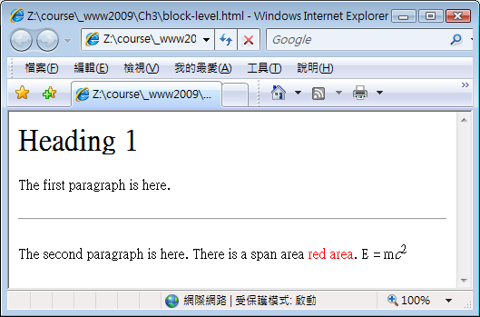
Example
<h1>Heading 1</h1>
<p>The first paragraph is here.</p><hr />
<p>The second paragraph is here. There is a span area <span style="color:red">red area</span>.
E = m<i>c</i><sup>2</sup></p>

Slide 4
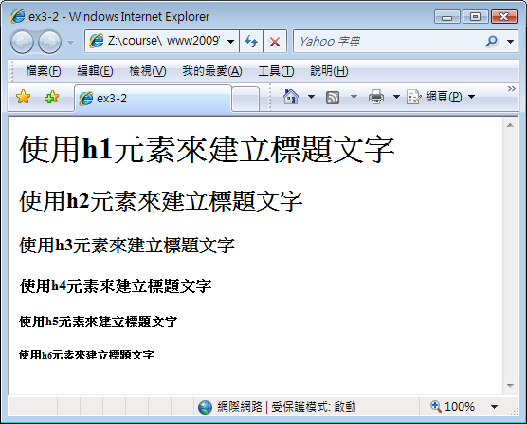
標題文字<hx>
h1, h2, h3, h4, h5, h6
<h1>使用h1元素來建立標題文字</h1>
ex3-2.html

Slide 5
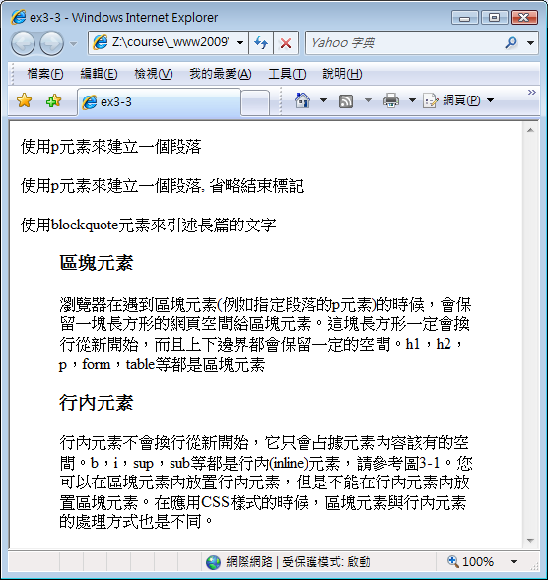
建立段落(p, blockquote)
<p>
  <p>使用p元素來建立…</p>
<blockquote>
  <blockquote>
  <h3>區塊元素</h3>
  <p>瀏覽器在遇到區塊元素(例如指定段落的p元素)的時候，會保留一塊長方形…</p>
  …
  </blockquote>

Slide 6
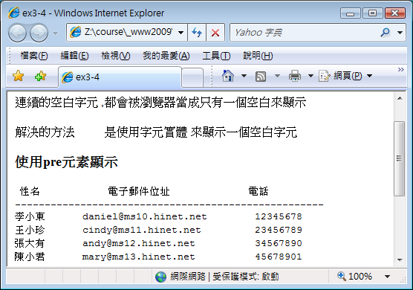
預先格式化的文字<pre>
使用&nbsp;顯示一個空白字元
使用<pre>, 完全依照原始檔空白及換行顯示

Slide 7
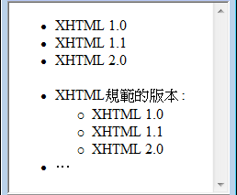
3-3 項目列表
ex3-5.html
Unordered list
  <ul>
  <li>XHTML 1.0</li>
  <li>XHTML 1.1</li>
  <li>XHTML 2.0</li>
  </ul>
巢狀列表
<ul>
<li>
XHTML規範的版本 :
<ul>
<li>XHTML 1.0</li>
<li>XHTML 1.1</li>
<li>XHTML 2.0</li>
</ul>
</li>
<li>
…
</ul>

Slide 8
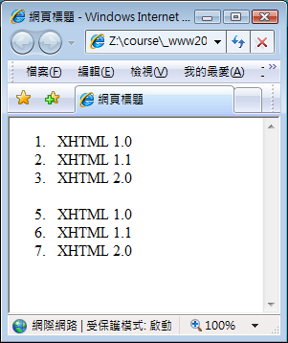
Ordered List
  <ol>
  <li>XHTML 1.0</li>
  <li>XHTML 1.1</li>
  <li>XHTML 2.0</li>
  </ol>
  <ol start="5">
  <li>XHTML 1.0</li>
  <li>XHTML 1.1</li>
  <li>XHTML 2.0</li>
  </ol>

Slide 9
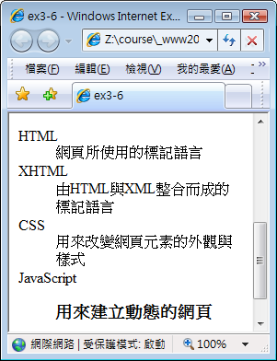
定義列表
<dl>
<dt>HTML</dt>
<dd>網頁所使用的標記語言</dd>
<dt>XHTML</dt>
<dd>由HTML與XML整合而成的標記語言</dd>
<dt>CSS</dt>
<dd>用來改變網頁元素的外觀與樣式</dd>
<dt>JavaScript</dt>
<dd><h3>用來建立動態的網頁</h3></dd>
</dl>

Slide 10
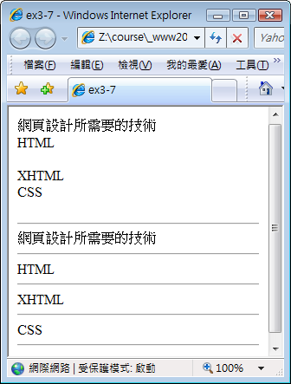
換行<br /> 與 水平線<hr />
<br />
  網頁設計所需要的技術<br />
  HTML<br /><br />XHTML<br />
  CSS<br /><br />
<hr />
<hr />網頁設計所需要的技術
<hr />HTML
<hr />XHTML<hr />CSS<hr />

Slide 11
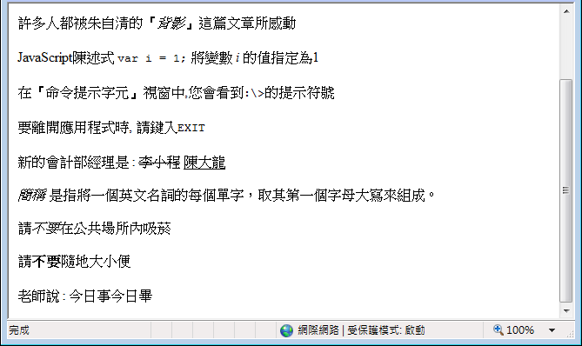
表示語意的文字元素
<cite>背影</cite>
<code>var i = 1;</code>
<var>i</var>
<samp>:\></samp>
<kbd>EXIT</kbd>
<del>李小程</del>
<ins>陳大龍</ins>
<em>不要</em>
<q>今日事今日畢</q>
ex3-8.html

Slide 12
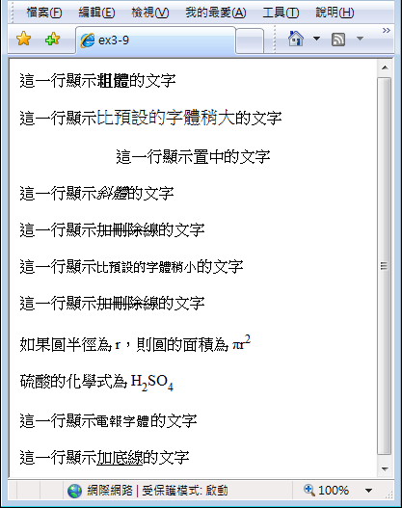
指定外觀的文字元素
<b>粗體</b>
<big>比預設的字體稍大</big>
<center>這一行顯示置中的文字</center>
<i>斜體</i>
<small>比預設的字體稍小</small>
<strike>加刪除線</strike>
&#960;r<sup>2</sup>
H<sub>2</sub>SO<sub>4</sub>
<tt>電報字體</tt>
<u>加底線</u>

Slide 13
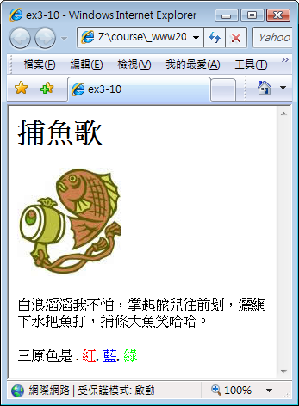
一般用途元素
區塊元素 <div>
<div id="fish">
<h1>捕魚歌</h1>
<img src="大魚.jpg" alt="" />
<p>白浪滔滔我不怕，掌起舵兒… </p>
</div>
行內元素 <span>
<span style="color: #FF0000">紅</span>,
<span style="color: #0000FF">藍</span>,
<span style="color: #00FF00">綠</span>

Slide 14
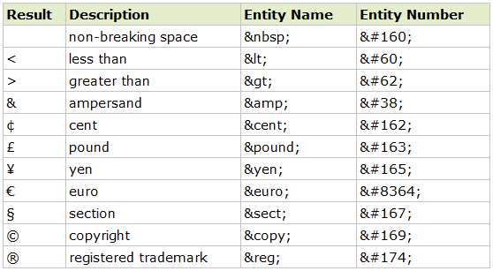
特殊字元
http://www.w3schools.com/tags/ref_entities.asp

Slide 15
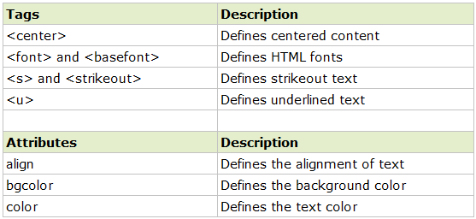
Deprecated Tags and Attributes
(不建議使用)

Slide 16
HTML Style
HTML Style Attribute
  <body style="background-color:yellow">…</body>
  <p style="font-family:courier new; color:red">…</p>
  <span style="font-size:20px">…</span>
  <h1 style="text-align:center">…</h1>
  <span style="font-weight:bold">…</span>
  <span style="text-decoration:line-through">…</span>

Slide 17
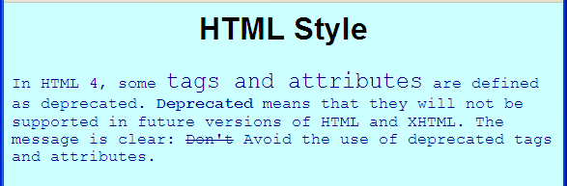
<body style="background-color:#cff">
<h1 style="text-align:center">HTML Style</h1>
<p style="font-family:courier new; color:darkblue">In HTML 4, some
<span style="font-size:24px">tags and attributes</span> are defined as deprecated. <span style="font-weight:bold">Deprecated</span> means that they will not be supported in future versions of HTML and XHTML. The message is clear: <span style="text-decoration:line-through">Don't</span> Avoid the use of deprecated tags and attributes.</p>
</body>

Slide 18
圖片( Image)

Slide 19
<img src="…" alt="…" … />
<img src="fish.jpg" alt="大魚" />
屬性
  src
  alt
  width
  height
  title
  usemap
  ismap
  longdesc

Slide 20
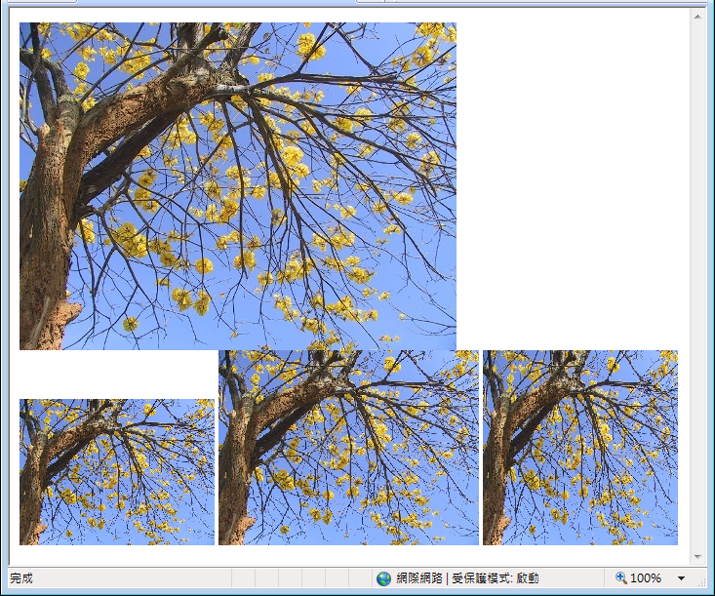
<img src="yellow.jpg" alt="黃花風鈴" title="暨大黃花風鈴" /><br />
<img src="yellow.jpg" alt="黃花風鈴" width="200" />
<img src="yellow.jpg" alt="黃花風鈴" height="200" />
<img src="yellow.jpg" alt="黃花風鈴" width="200" height="200" />

